Slide 1

William Stallings , Computer Organization and Architecture, 9th Edition
Chapter 7
Input/Output
Notes:
Created by William Stallings
Adapted by Thân Văn Sử
In addition to the processor and a set of memory modules, the third key element
of a computer system is a set of I/O modules. Each module interfaces to the system
bus or central switch and controls one or more peripheral devices. An I/O module
is not simply a set of mechanical connectors that wire a device into the system bus.
Rather, the I/O module contains logic for performing a communication function
between the peripheral and the bus.
The reader may wonder why one does not connect peripherals directly to the
system bus. The reasons are as follows:
• There are a wide variety of peripherals with various methods of operation. It
would be impractical to incorporate the necessary logic within the processor
to control a range of devices.
• The data transfer rate of peripherals is often much slower than that of the
memory or processor. Thus, it is impractical to use the high-speed system bus
to communicate directly with a peripheral.
• On the other hand, the data transfer rate of some peripherals is faster than
that of the memory or processor. Again, the mismatch would lead to inefficiencies
if not managed properly.
• Peripherals often use different data formats and word lengths than the
computer to which they are attached.

Slide 2
Objectives
Why are peripherals not connected directly to the system bus?
Why IO module is needed?
How to control IO devices?
How to increase IO operations?
After studying this chapter, you should be able to:
  Explain the use of I/O modules as part of a computer organization.
  Understand the difference between programmed I/O and interrupt-driven I/O and discuss their relative merits.
  Present an overview of the operation of direct memory access (DMA).
  Explain the function and use of I/O channels.

Slide 3
Contents
7.1 External Devices
7.2 I/O Modules
7.3 Programmed I/O
7.4 Interrupt-Driven I/O
7.5 Direct Memory Access
7.6 I/O Channels and Processors

Slide 4
Why are devices not connected to system bus?
There are a wide variety of peripherals with various methods of operation. It would be impractical to incorporate the necessary logic within the processor to control a range of devices.
The data transfer rate of peripherals is often much slower than that of the memory or processor. Thus, it is impractical to use the high-speed system bus to communicate directly with a peripheral.
The data transfer rate of some peripherals can be faster than that of the memory or processor. Again, the mismatch would lead to inefficiencies if not managed properly.
Peripherals often use different data formats and word lengths than the computer to which they are attached.
Notes:
Có một loạt các thiết bị ngoại vi với các phương pháp hoạt động khác nhau. Sẽ là không thực tế khi kết hợp logic cần thiết trong bộ xử lý để kiểm soát một loạt các thiết bị.
Tốc độ truyền dữ liệu của các thiết bị ngoại vi thường chậm hơn nhiều so với bộ nhớ hoặc bộ xử lý. Do đó, việc sử dụng bus hệ thống tốc độ cao để giao tiếp trực tiếp với thiết bị ngoại vi là không thực tế.
Tốc độ truyền dữ liệu của một số thiết bị ngoại vi có thể nhanh hơn tốc độ của bộ nhớ hoặc bộ xử lý. Một lần nữa, sự không phù hợp sẽ dẫn đến sự thiếu hiệu quả nếu không được quản lý đúng cách.

Slide 5
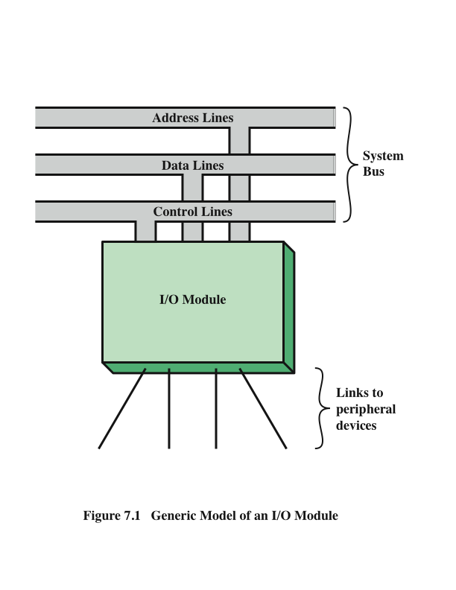
Generic
Model of an I/O Module
Why an IO module is needed?
• Interface to the processor and memory via the system bus or central switch
• Interface to one or more peripheral devices by tailored data links
Notes:
Thus, an I/O module is required. This module has two major functions
(Figure 7.1):
• Interface to the processor and memory via the system bus or central switch
• Interface to one or more peripheral devices by tailored data links
We begin this chapter with a brief discussion of external devices, followed by
an overview of the structure and function of an I/O module. Then we look at the
various ways in which the I/O function can be performed in cooperation with the
processor and memory: the internal I/O interface. Finally, we examine the external
I/O interface, between the I/O module and the outside world.

Slide 6

7.1- External Devices
Provide a means of exchanging data between the external environment and the computer
Attach to the computer by a link to an I/O module
  The link is used to exchange control, status, and data between the I/O module and the external device
peripheral device
  An external device connected to an I/O module
Three categories:
Human readable
  Suitable for communicating with the computer user
  Video display terminals (VDTs), printers
Machine readable
  Suitable for communicating with equipment
  Magnetic disk and tape systems, sensors and actuators (thiết bị khởi phát)
Communication
  Suitable for communicating with remote devices such as a terminal, a machine readable device, or another computer
Notes:
Cung cấp phương tiện trao đổi dữ liệu giữa môi trường bên ngoài và máy tính
Đính kèm với máy tính bằng liên kết đến mô đun I / O
Liên kết được sử dụng để trao đổi kiểm soát, trạng thái và dữ liệu giữa mô-đun I / O và thiết bị bên ngoài
thiết bị ngoại vi
Một thiết bị bên ngoài được kết nối với mô-đun I / O
Ba loại:
Con người có thể đọc được
Thích hợp để giao tiếp với người dùng máy tính
Thiết bị đầu cuối hiển thị video (VDT), máy in
Máy có thể đọc được
Thích hợp để giao tiếp với thiết bị
Hệ thống đĩa và băng từ, cảm biến và cơ cấu chấp hành (tập thể hình)
Giao tiếp
Thích hợp để giao tiếp với các thiết bị từ xa như thiết bị đầu cuối, thiết bị có thể đọc được bằng máy hoặc máy tính khác
I/O operations are accomplished through a wide assortment of external devices
that provide a means of exchanging data between the external environment
and the computer. An external device attaches to the computer by a link to
an I/O module (Figure 7.1). The link is used to exchange control, status, and
data between the I/O module and the external device. An external device connected
to an I/O module is often referred to as a peripheral device or, simply, a
peripheral.
We can broadly classify external devices into three categories:
• Human readable: Suitable for communicating with the computer user
• Machine readable: Suitable for communicating with equipment
• Communication: Suitable for communicating with remote devices
Examples of human-readable devices are video display terminals (VDTs) and
printers. Examples of machine-readable devices are magnetic disk and tape systems,
and sensors and actuators, such as are used in a robotics application. Note
that we are viewing disk and tape systems as I/O devices in this chapter, whereas
in Chapter 6 we viewed them as memory devices. From a functional point of view,
these devices are part of the memory hierarchy, and their use is appropriately discussed
in Chapter 6. From a structural point of view, these devices are controlled by
I/O modules and are hence to be considered in this chapter.
Communication devices allow a computer to exchange data with a remote
device, which may be a human-readable device, such as a terminal, a machine readable
device, or even another computer.

Slide 7
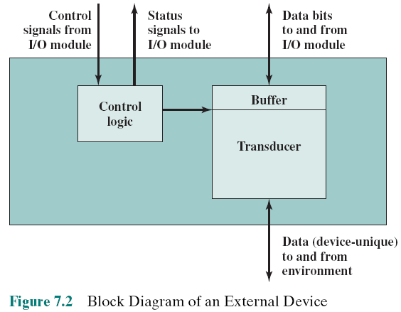
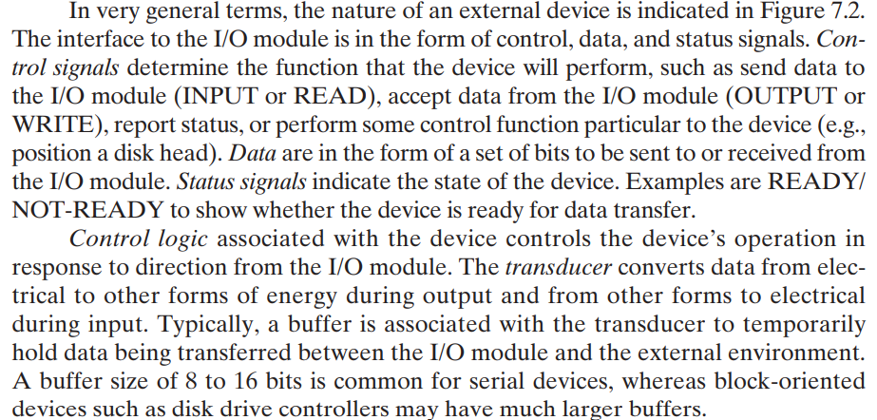
External
Device
Block
Diagram
bộ chuyển đổi
Notes:
Transducer: đầu dò
In very general terms, the nature of an external device is indicated in
Figure 7.2. The interface to the I/O module is in the form of control, data, and status
signals. Control signals determine the function that the device will perform, such as
send data to the I/O module (INPUT or READ), accept data from the I/O module
(OUTPUT or WRITE), report status, or perform some control function particular
to the device (e.g., position a disk head). Data are in the form of a set of bits to
be sent to or received from the I/O module. Status signals indicate the state of the
device. Examples are READY/NOT-READY to show whether the device is ready
for data transfer.
Control logic associated with the device controls the device’s operation in
response to direction from the I/O module. The transducer converts data from electrical
to other forms of energy during output and from other forms to electrical during
input. Typically, a buffer is associated with the transducer to temporarily hold
data being transferred between the I/O module and the external environment; a
buffer size of 8 to 16 bits is common.

Slide 8
Keyboard/Monitor
Most common means of computer/user interaction
User provides input through the keyboard
The monitor displays data provided by the computer
International Reference Alphabet (IRA)
Basic unit of exchange is the character
  Associated with each character is a code
  Each character in this code is represented by a unique 7-bit binary code
    128 different characters can be represented
Characters are of two types:
  Printable
    Alphabetic, numeric, and special characters that can be printed on paper or displayed on a screen
  Control
    Have to do with controlling the printing or displaying of characters
    Example is carriage return
    Other control characters are concerned with communications procedures
Keyboard Codes
When the user depresses a key it generates an electronic signal that is interpreted by the transducer in the keyboard and translated into the bit pattern of the corresponding IRA code
This bit pattern is transmitted to the I/O module in the computer
On output, IRA code characters are transmitted to an external device from the I/O module
The transducer interprets the code and sends the required electronic signals to the output device either to display the indicated character or perform the requested control function
Notes:
Đơn vị trao đổi cơ bản là ký tự
Liên kết với mỗi ký tự là một mã
Mỗi ký tự trong mã này được biểu thị bằng mã nhị phân 7 bit duy nhất
128 nhân vật khác nhau có thể được đại diện
Nhân vật có hai loại:
Có thể in
Các ký tự chữ cái, số và ký tự đặc biệt có thể được in trên giấy hoặc hiển thị trên màn hình
Điều khiển
Phải làm với việc kiểm soát việc in hoặc hiển thị các ký tự
Ví dụ là vận chuyển trở lại
Các nhân vật điều khiển khác có liên quan đến các thủ tục liên lạc
Phương tiện phổ biến nhất của tương tác máy tính / người dùng
Người dùng cung cấp đầu vào thông qua bàn phím
Màn hình hiển thị dữ liệu
Khi người dùng ấn phím, nó sẽ tạo ra tín hiệu điện tử được chuyển đổi bởi bộ chuyển đổi trong bàn phím và được dịch sang mẫu bit của mã IRA tương ứng
Mẫu bit này được truyền đến mô đun I / O trong máy tính
Khi đầu ra, các ký tự mã IRA được truyền đến một thiết bị bên ngoài từ mô đun I / O
Đầu dò giải thích mã và gửi các tín hiệu điện tử cần thiết đến thiết bị đầu ra để hiển thị ký tự được chỉ định hoặc thực hiện chức năng điều khiển được yêu cầu
The most common means of computer/user interaction is a keyboard/monitor
arrangement. The user provides input through the keyboard. This input is then
transmitted to the computer and may also be displayed on the monitor. In addition,
the monitor displays data provided by the computer.
The basic unit of exchange is the character. Associated with each character
is a code, typically 7 or 8 bits in length. The most commonly used text code is the
International Reference Alphabet (IRA). Each character in this code is represented
by a unique 7-bit binary code; thus, 128 different characters can be represented.
Characters are of two types: printable and control. Printable characters are
the alphabetic, numeric, and special characters that can be printed on paper or displayed
on a screen. Some of the control characters have to do with controlling the
printing or displaying of characters; an example is carriage return. Other control
characters are concerned with communications procedures. See Appendix F for
details.
For keyboard input, when the user depresses a key, this generates an
electronic signal that is interpreted by the transducer in the keyboard and
translated into the bit pattern of the corresponding IRA code. This bit pattern
is then transmitted to the I/O module in the computer. At the computer, the
text can be stored in the same IRA code. On output, IRA code characters are
transmitted to an external device from the I/O module. The transducer(bộ chuyển đổi) at the
device interprets this code and sends the required electronic signals to the output
device either to display the indicated character or perform the requested
control function.

Slide 9
7.2-I/O Modules
The major functions for an I/O module fall into the following categories:
Control and timing
Coordinates the flow of traffic between internal resources and external devices
Processor communication
Involves command decoding, data, status reporting, address recognition
Device communication
Involves commands, status information, and data
Data buffering
Performs the needed buffering operation to balance device and memory speeds
Error detection
Detects and reports transmission errors
Module Functions
Notes:
The major functions or requirements for an I/O module fall into the following
categories:
• Control and timing
• Processor communication
• Device communication
• Data buffering
• Error detection
During any period of time, the processor may communicate with one or more
external devices in unpredictable patterns, depending on the program’s need for I/O.
The internal resources, such as main memory and the system bus, must be shared
among a number of activities, including data I/O. Thus, the I/O function includes a
control and timing requirement, to coordinate the flow of traffic between internal
resources and external devices. For example, the control of the transfer of data from
an external device to the processor might involve the following sequence of steps:
1. The processor interrogates the I/O module to check the status of the attached
device.
2. The I/O module returns the device status.
3. If the device is operational and ready to transmit, the processor requests the
transfer of data, by means of a command to the I/O module.
4. The I/O module obtains a unit of data (e.g., 8 or 16 bits) from the external device.
5. The data are transferred from the I/O module to the processor.
If the system employs a bus, then each of the interactions between the processor
and the I/O module involves one or more bus arbitrations.
The preceding simplified scenario also illustrates that the I/O module must
communicate with the processor and with the external device. Processor communication
involves the following:
• Command decoding: The I/O module accepts commands from the processor,
typically sent as signals on the control bus. For example, an I/O module for a
disk drive might accept the following commands: READ SECTOR, WRITE
SECTOR, SEEK track number, and SCAN record ID. The latter two commands
each include a parameter that is sent on the data bus.
• Data: Data are exchanged between the processor and the I/O module over the
data bus.
• Status reporting: Because peripherals are so slow, it is important to know the
status of the I/O module. For example, if an I/O module is asked to send data
to the processor (read), it may not be ready to do so because it is still working
on the previous I/O command. This fact can be reported with a status signal.
Common status signals are BUSY and READY. There may also be signals to
report various error conditions.
• Address recognition: Just as each word of memory has an address, so does
each I/O device. Thus, an I/O module must recognize one unique address for
each peripheral it controls.
On the other side, the I/O module must be able to perform device communication.
This communication involves commands, status information, and data
(Figure 7.2).
An essential task of an I/O module is data buffering. The need for this function
is apparent from Figure 2.11. Whereas the transfer rate into and out of main
memory or the processor is quite high, the rate is orders of magnitude lower for
many peripheral devices and covers a wide range. Data coming from main memory
are sent to an I/O module in a rapid burst. The data are buffered in the I/O module
and then sent to the peripheral device at its data rate. In the opposite direction, data
are buffered so as not to tie up the memory in a slow transfer operation. Thus, the
I/O module must be able to operate at both device and memory speeds. Similarly, if
the I/O device operates at a rate higher than the memory access rate, then the I/O
module performs the needed buffering operation.
Finally, an I/O module is often responsible for error detection and for subsequently
reporting errors to the processor. One class of errors includes mechanical
and electrical malfunctions reported by the device (e.g., paper jam, bad disk track).
Another class consists of unintentional changes to the bit pattern as it is transmitted
from device to I/O module. Some form of error-detecting code is often used
to detect transmission errors. A simple example is the use of a parity bit on each
character of data. For example, the IRA character code occupies 7 bits of a byte.
The eighth bit is set so that the total number of 1s in the byte is even (even parity)
or odd (odd parity). When a byte is received, the I/O module checks the parity to
determine whether an error has occurred.

Slide 10
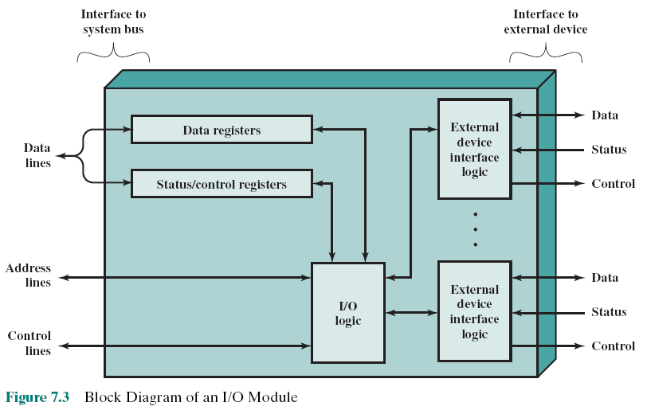
I/O Module Structure
IO Module
Notes:
Các mô-đun I / O khác nhau đáng kể về độ phức tạp và số lượng thiết bị bên ngoài
mà họ kiểm soát. Chúng tôi sẽ chỉ cố gắng một mô tả rất chung chung ở đây. (Một cụ thể
thiết bị, Intel 82C55A, được mô tả trong Phần 7.4.) Hình 7.3 cung cấp tổng quát
sơ đồ khối của một mô-đun I / O. Mô-đun kết nối với phần còn lại của máy tính
thông qua một tập hợp các đường tín hiệu (ví dụ: các tuyến xe buýt hệ thống). Dữ liệu được truyền đến và từ
mô-đun được đệm trong một hoặc nhiều thanh ghi dữ liệu. Cũng có thể có một hoặc nhiều
đăng ký trạng thái cung cấp thông tin trạng thái hiện tại. Một thanh ghi trạng thái cũng có thể
có chức năng như một thanh ghi điều khiển, để chấp nhận thông tin điều khiển chi tiết từ bộ xử lý.
Logic trong mô-đun tương tác với bộ xử lý thông qua một bộ điều khiển
dòng. Bộ xử lý sử dụng các dòng điều khiển để đưa ra các lệnh cho mô đun I / O.
Một số dòng điều khiển có thể được sử dụng bởi mô-đun I / O (ví dụ: để phân xử và
tín hiệu trạng thái). Mô-đun cũng phải có khả năng nhận dạng và tạo địa chỉ
liên kết với các thiết bị mà nó điều khiển. Mỗi mô-đun I / O có một địa chỉ duy nhất hoặc, nếu
nó kiểm soát nhiều thiết bị bên ngoài, một bộ địa chỉ duy nhất. Cuối cùng, I / O
mô-đun chứa logic cụ thể cho giao diện với từng thiết bị mà nó điều khiển.
Một mô-đun I / O có chức năng cho phép bộ xử lý xem nhiều loại thiết bị
một cách đơn giản Có một loạt các khả năng có thể được cung cấp.
Mô-đun I / O có thể ẩn các chi tiết về thời gian, định dạng và cơ điện
của một thiết bị bên ngoài để bộ xử lý có thể hoạt động theo cách đọc đơn giản và
viết lệnh và có thể mở và đóng lệnh tập tin. Ở dạng đơn giản nhất,
mô-đun I / O vẫn có thể để lại nhiều công việc điều khiển thiết bị (ví dụ: tua lại
một băng) hiển thị cho bộ xử lý.
Một mô-đun I / O đảm nhận hầu hết gánh nặng xử lý chi tiết, trình bày
giao diện cấp cao cho bộ xử lý, thường được gọi là kênh I / O hoặc
Bộ xử lý I / O. Một mô-đun I / O khá nguyên thủy và yêu cầu kiểm soát chi tiết
thường được gọi là bộ điều khiển I / O hoặc bộ điều khiển thiết bị. Bộ điều khiển I / O là
thường thấy trên các máy vi tính, trong khi các kênh I / O được sử dụng trên các máy tính lớn.
Trong phần tiếp theo, chúng tôi sẽ sử dụng mô đun I / O chung chung khi không có sự nhầm lẫn
kết quả và sẽ sử dụng các điều khoản cụ thể hơn khi cần thiết.
I/O modules vary considerably in complexity and the number of external devices
that they control. We will attempt only a very general description here. (One specific
device, the Intel 82C55A, is described in Section 7.4.) Figure 7.3 provides a general
block diagram of an I/O module. The module connects to the rest of the computer
through a set of signal lines (e.g., system bus lines). Data transferred to and from the
module are buffered in one or more data registers. There may also be one or more
status registers that provide current status information. A status register may also
function as a control register, to accept detailed control information from the processor.
The logic within the module interacts with the processor via a set of control
lines. The processor uses the control lines to issue commands to the I/O module.
Some of the control lines may be used by the I/O module (e.g., for arbitration and
status signals). The module must also be able to recognize and generate addresses
associated with the devices it controls. Each I/O module has a unique address or, if
it controls more than one external device, a unique set of addresses. Finally, the I/O
module contains logic specific to the interface with each device that it controls.
An I/O module functions to allow the processor to view a wide range of devices
in a simple-minded way. There is a spectrum of capabilities that may be provided.
The I/O module may hide the details of timing, formats, and the electromechanics
of an external device so that the processor can function in terms of simple read and
write commands, and possibly open and close file commands. In its simplest form,
the I/O module may still leave much of the work of controlling a device (e.g., rewind
a tape) visible to the processor.
An I/O module that takes on most of the detailed processing burden, presenting
a high-level interface to the processor, is usually referred to as an I/O channel or
I/O processor. An I/O module that is quite primitive and requires detailed control
is usually referred to as an I/O controller or device controller. I/O controllers are
commonly seen on microcomputers, whereas I/O channels are used on mainframes.
In what follows, we will use the generic term I/O module when no confusion
results and will use more specific terms where necessary.

Slide 11
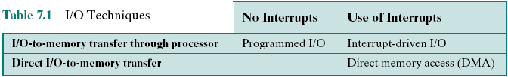
7.3- Programmed I/O
Three techniques are possible for I/O operations:
Programmed I/O
  Data are exchanged between the processor and the I/O module
  Processor executes a program that gives it direct control of the I/O operation
  When the processor issues a command it must wait until the I/O operation is complete
  If the processor is faster than the I/O module this is wasteful of processor time
  Interrupt-driven I/O
  Processor issues an I/O command, continues to execute other instructions, and is interrupted by the I/O module when the latter has completed its work
  Direct memory access (DMA)
  The I/O module and main memory exchange data directly without processor involvement
Notes:
Programmed input–output (also programmed input/output, programmed I/O, PIO) is a method of data transmission, via input/output (I/O), between a central processing unit (CPU) and a peripheral device, such as a network adapter or a Parallel ATA storage device.
I / O được lập trình
Dữ liệu được trao đổi giữa bộ xử lý và mô đun I / O
Bộ xử lý thực thi một chương trình cho phép nó kiểm soát trực tiếp hoạt động I / O
Khi bộ xử lý đưa ra lệnh, nó phải đợi cho đến khi hoàn thành thao tác I / O
Nếu bộ xử lý nhanh hơn mô-đun I / O, điều này sẽ lãng phí thời gian của bộ xử lý
I / O gián đoạn
Bộ xử lý đưa ra lệnh I / O, tiếp tục thực hiện các lệnh khác và bị gián đoạn bởi mô-đun I / O khi cái sau đã hoàn thành công việc của nó
Truy cập bộ nhớ trực tiếp (DMA)
Mô-đun I / O và dữ liệu trao đổi bộ nhớ chính trực tiếp mà không cần sự tham gia của bộ xử lý
Three techniques are possible for I/O operations. With programmed I/O, data are
exchanged between the processor and the I/O module. The processor executes a program
that gives it direct control of the I/O operation, including sensing device status,
sending a read or write command, and transferring the data. When the processor
issues a command to the I/O module, it must wait until the I/O operation is complete.
If the processor is faster than the I/O module, this is wasteful of processor time.
With interrupt-driven I/O, the processor issues an I/O command, continues to execute
other instructions, and is interrupted by the I/O module when the latter has completed
its work. With both programmed and interrupt I/O, the processor is responsible for
extracting data from main memory for output and storing data in main memory for
input. The alternative is known as direct memory access (DMA). In this mode, the I/O
module and main memory exchange data directly, without processor involvement (invole: tham gia).

Slide 12
I/O Commands
There are four types of I/O commands that an I/O module may receive when it is addressed by a processor:
Control
  - used to activate a peripheral and tell it what to do
Test
  - used to test various status conditions associated with an I/O module and its peripherals
Read
  - causes the I/O module to obtain an item of data from the peripheral and place it in an internal buffer
Write
  - causes the I/O module to take an item of data from the data bus and subsequently transmit that data item to the peripheral
Notes:
Có bốn loại lệnh I / O mà mô-đun I / O có thể nhận được khi được xử lý bởi bộ xử lý:
Điều khiển
- được sử dụng để kích hoạt một thiết bị ngoại vi và cho nó biết phải làm gì
Kiểm tra
- được sử dụng để kiểm tra các điều kiện trạng thái khác nhau liên quan đến mô đun I / O và các thiết bị ngoại vi của nó
Đọc
- làm cho mô-đun I / O có được một mục dữ liệu từ thiết bị ngoại vi và đặt nó vào bộ đệm bên trong
Viết
- làm cho mô đun I / O lấy một mục dữ liệu từ bus dữ liệu và sau đó truyền mục dữ liệu đó đến thiết bị ngoại vi
To execute an I/O-related instruction, the processor issues an address, specifying the
particular I/O module and external device, and an I/O command. There are four types
of I/O commands that an I/O module may receive when it is addressed by a processor:
• Control: Used to activate a peripheral and tell it what to do. For example, a
magnetic-tape unit may be instructed to rewind or to move forward one record.
These commands are tailored to the particular type of peripheral device.
• Test: Used to test various status conditions associated with an I/O module and
its peripherals. The processor will want to know that the peripheral of interest
is powered on and available for use. It will also want to know if the most
recent I/O operation is completed and if any errors occurred.
• Read: Causes the I/O module to obtain an item of data from the peripheral
and place it in an internal buffer (depicted as a data register in Figure 7.3). The
processor can then obtain the data item by requesting that the I/O module
place it on the data bus.
• Write: Causes the I/O module to take an item of data (byte or word) from the
data bus and subsequently transmit that data item to the peripheral.

Slide 13
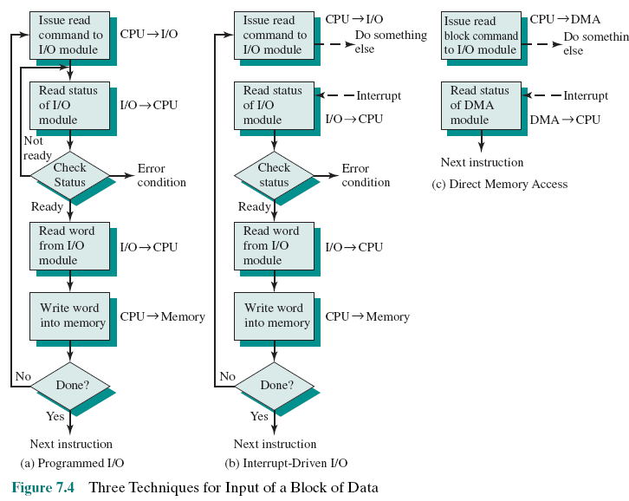
Three
Techniques for Input of a
Block of Data
Notes:
Hình 7.4a đưa ra một ví dụ về việc sử dụng I / O được lập trình để đọc trong một khối
dữ liệu từ một thiết bị ngoại vi (ví dụ: bản ghi từ băng) vào bộ nhớ. Dữ liệu được đọc
trong một từ (ví dụ: 16 bit) tại một thời điểm. Đối với mỗi từ được đọc, bộ xử lý phải
vẫn trong chu trình kiểm tra trạng thái cho đến khi xác định rằng từ đó có sẵn trong
I / O mô-đun đăng ký dữ liệu. Lưu đồ này nêu bật nhược điểm chính của điều này
kỹ thuật: đó là một quá trình tốn thời gian để giữ cho bộ xử lý bận rộn không cần thiết.
Figure 7.4a gives an example of the use of programmed I/O to read in a block of
data from a peripheral device (e.g., a record from tape) into memory. Data are read
in one word (e.g., 16 bits) at a time. For each word that is read in, the processor must
remain in a status-checking cycle until it determines that the word is available in the
I/O module’s data register. This flowchart highlights the main disadvantage of this
technique: it is a time-consuming process that keeps the processor busy needlessly.

Slide 14
I/O Instructions
With programmed I/O there is a close correspondence between the I/O-related instructions that the processor fetches from memory and the I/O commands that the processor issues to an I/O module to execute the instructions
The form of the instruction depends on the way in which external devices are addressed
Each I/O device connected through I/O modules is given a unique identifier or address
When the processor issues an I/O command, the command contains the address of the desired device
Thus each I/O module must interpret the address lines to determine if the command is for itself
Memory-mapped I/O
There is a single address space for memory locations and I/O devices
A single read line and a single write line are needed on the bus
Notes:
Với I / O được lập trình, có một sự tương ứng chặt chẽ giữa các lệnh liên quan đến I / O mà bộ xử lý tìm nạp từ bộ nhớ và các lệnh I / O mà bộ xử lý đưa ra cho mô đun I / O để thực hiện các lệnh
Hình thức của lệnh phụ thuộc vào cách xử lý các thiết bị bên ngoài
Mỗi thiết bị I / O được kết nối thông qua các mô-đun I / O được cấp một số nhận dạng hoặc địa chỉ duy nhất
Khi bộ xử lý đưa ra lệnh I / O, lệnh đó chứa địa chỉ của thiết bị mong muốn
Do đó, mỗi mô-đun I / O phải diễn giải các dòng địa chỉ để xác định xem lệnh có dành cho chính nó không
I / O được ánh xạ bộ nhớ
Có một không gian địa chỉ duy nhất cho các vị trí bộ nhớ và thiết bị I / O
Trên bus cần một dòng đọc và một dòng ghi
With programmed I/O, there is a close correspondence between the I/O-related
instructions that the processor fetches from memory and the I/O commands that the
processor issues to an I/O module to execute the instructions. That is, the instructions
are easily mapped into I/O commands, and there is often a simple one-
to-one relationship. The form of the instruction depends on the way in which external
devices are addressed.
Typically, there will be many I/O devices connected through I/O modules to
the system. Each device is given a unique identifier or address. When the processor
issues an I/O command, the command contains the address of the desired device.
Thus, each I/O module must interpret the address lines to determine if the command
is for itself.
When the processor, main memory, and I/O share a common bus, two modes
of addressing are possible: memory mapped and isolated. With memory-mapped
I/O, there is a single address space for memory locations and I/O devices. The processor
treats the status and data registers of I/O modules as memory locations and
uses the same machine instructions to access both memory and I/O devices. So, for
example, with 10 address lines, a combined total of 2¹⁰ = 1024 memory locations
and I/O addresses can be supported, in any combination.
With memory-mapped I/O, a single read line and a single write line are needed
on the bus. Alternatively, the bus may be equipped with memory read and write
plus input and output command lines. Now, the command line specifies whether the
address refers to a memory location or an I/O device. The full range of addresses
may be available for both. Again, with 10 address lines, the system may now support
both 1024 memory locations and 1024 I/O addresses. Because the address space for
I/O is isolated from that for memory, this is referred to as isolated I/O.

Slide 15
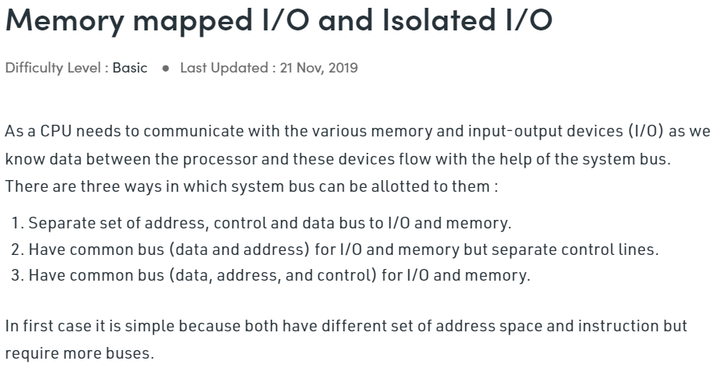
I/O Mapping Summary
Notes:
Thiết bị và bộ nhớ chia sẻ một không gian địa chỉ
I / O trông giống như đọc / ghi bộ nhớ
Không có lệnh đặc biệt nào cho I / O
Nhiều lựa chọn các lệnh truy cập bộ nhớ có sẵn
I / O bị cô lập
Không gian địa chỉ riêng biệt
Cần I / O hoặc bộ nhớ chọn dòng
Các lệnh đặc biệt cho I / O
Bộ giới hạn

Slide 16
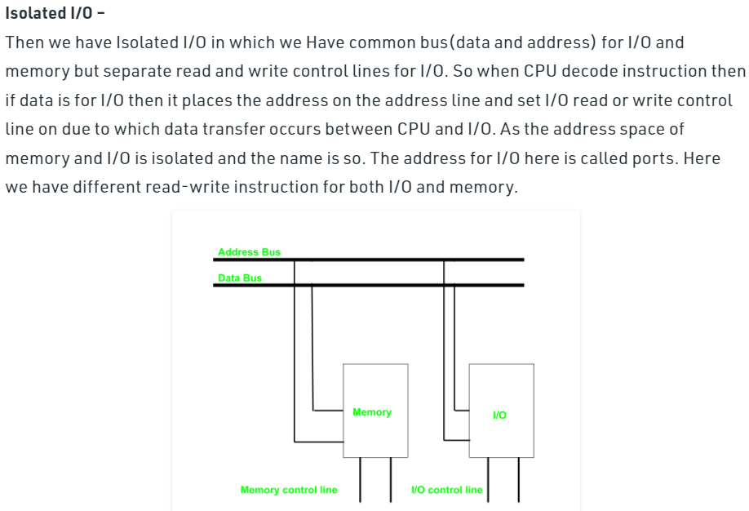
I/O Mapping Summary
Notes:
Thiết bị và bộ nhớ chia sẻ một không gian địa chỉ
I / O trông giống như đọc / ghi bộ nhớ
Không có lệnh đặc biệt nào cho I / O
Nhiều lựa chọn các lệnh truy cập bộ nhớ có sẵn
I / O bị cô lập
Không gian địa chỉ riêng biệt
Cần I / O hoặc bộ nhớ chọn dòng
Các lệnh đặc biệt cho I / O
Bộ giới hạn

Slide 17
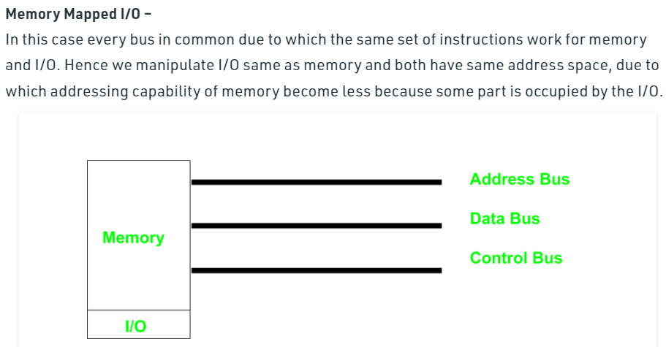
I/O Mapping Summary
Notes:
Thiết bị và bộ nhớ chia sẻ một không gian địa chỉ
I / O trông giống như đọc / ghi bộ nhớ
Không có lệnh đặc biệt nào cho I / O
Nhiều lựa chọn các lệnh truy cập bộ nhớ có sẵn
I / O bị cô lập
Không gian địa chỉ riêng biệt
Cần I / O hoặc bộ nhớ chọn dòng
Các lệnh đặc biệt cho I / O
Bộ giới hạn

Slide 18
I/O Mapping Summary
Memory mapped I/O
  Devices and memory share an address space
  I/O looks just like memory read/write
  No special commands for I/O
    Large selection of memory access commands available
Isolated I/O
  Separate address spaces
  Need I/O or memory select lines
  Special commands for I/O
    Limited set
Memory and IO devices share a common address bus
2 different address buses for Memory and IO devices
Notes:
Thiết bị và bộ nhớ chia sẻ một không gian địa chỉ
I / O trông giống như đọc / ghi bộ nhớ
Không có lệnh đặc biệt nào cho I / O
Nhiều lựa chọn các lệnh truy cập bộ nhớ có sẵn
I / O bị cô lập
Không gian địa chỉ riêng biệt
Cần I / O hoặc bộ nhớ chọn dòng
Các lệnh đặc biệt cho I / O
Bộ giới hạn

Slide 19
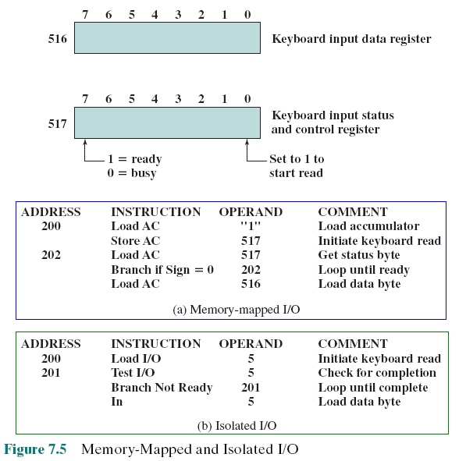
Memory
Mapped
I/O
Isolated
I/O
Example
Notes:
Hình 7.5 tương phản hai kỹ thuật I / O được lập trình này. Hình 7.5a cho thấy
giao diện cho một thiết bị đầu vào đơn giản như bàn phím đầu cuối có thể xuất hiện như thế nào
cho một lập trình viên sử dụng I / O được ánh xạ bộ nhớ. Giả sử địa chỉ 10 bit, với 512-
bộ nhớ bit (vị trí 0 Vang511) và tối đa 512 địa chỉ I / O (vị trí 512 Tắt1023).
Hai địa chỉ được dành riêng cho đầu vào bàn phím từ một thiết bị đầu cuối cụ thể. Địa chỉ nhà
516 đề cập đến thanh ghi dữ liệu và địa chỉ 517 đề cập đến thanh ghi trạng thái, trong đó
cũng có chức năng như một thanh ghi điều khiển để nhận lệnh của bộ xử lý. Chương trình
hiển thị sẽ đọc 1 byte dữ liệu từ bàn phím vào thanh ghi tích lũy trong
bộ xử lý. Lưu ý rằng các vòng lặp của bộ xử lý cho đến khi byte dữ liệu có sẵn.
Với I / O bị cô lập (Hình 7.5b), các cổng I / O chỉ có thể được truy cập bằng cách đặc biệt
Các lệnh I / O, kích hoạt các dòng lệnh I / O trên bus.
Đối với hầu hết các loại bộ xử lý, có một bộ hướng dẫn khác nhau tương đối lớn
để tham khảo bộ nhớ. Nếu I / O bị cô lập được sử dụng, chỉ có một vài I / O
hướng dẫn. Do đó, một lợi thế của I / O được ánh xạ bộ nhớ là tiết mục lớn này
hướng dẫn có thể được sử dụng, cho phép lập trình hiệu quả hơn. Một bất lợi là
không gian địa chỉ bộ nhớ có giá trị được sử dụng hết. Cả hai bản đồ bộ nhớ và bị cô lập
I / O được sử dụng phổ biến.
Figure 7.5 contrasts these two programmed I/O techniques. Figure 7.5a shows
how the interface for a simple input device such as a terminal keyboard might appear
to a programmer using memory-mapped I/O. Assume a 10-bit address, with a 512-
bit memory (locations 0–511) and up to 512 I/O addresses (locations 512–1023).
Two addresses are dedicated to keyboard input from a particular terminal. Address
516 refers to the data register and address 517 refers to the status register, which
also functions as a control register for receiving processor commands. The program
shown will read 1 byte of data from the keyboard into an accumulator register in the
processor. Note that the processor loops until the data byte is available.
With isolated I/O (Figure 7.5b), the I/O ports are accessible only by special
I/O commands, which activate the I/O command lines on the bus.
For most types of processors, there is a relatively large set of different instructions
for referencing memory. If isolated I/O is used, there are only a few I/O
instructions. Thus, an advantage of memory-mapped I/O is that this large repertoire
of instructions can be used, allowing more efficient programming. A disadvantage is
that valuable memory address space is used up. Both memory-mapped and isolated
I/O are in common use.

Slide 20
7.4- Interrupt-Driven I/O
The problem with programmed I/O is that the processor has to wait a long time for the I/O module to be ready for either reception or transmission of data
An alternative is for the processor to issue an I/O command to a module and then go on to do some other useful work
The I/O module will then interrupt the processor to request service when it is ready to exchange data with the processor
The processor executes the data transfer and resumes its former processing
Notes:
The problem with programmed I/O is that the processor has to wait a long time
for the I/O module of concern to be ready for either reception or transmission of
data. The processor, while waiting, must repeatedly interrogate the status of the I/O
module. As a result, the level of the performance of the entire system is severely
degraded.
An alternative is for the processor to issue an I/O command to a module and
then go on to do some other useful work. The I/O module will then interrupt the
processor to request service when it is ready to exchange data with the processor.
The processor then executes the data transfer, as before, and then resumes its
former processing.
Let us consider how this works, first from the point of view of the I/O module.
For input, the I/O module receives a READ command from the processor. The I/O
module then proceeds to read data in from an associated peripheral. Once the data
are in the module’s data register, the module signals an interrupt to the processor
over a control line. The module then waits until its data are requested by the processor.
When the request is made, the module places its data on the data bus and is
then ready for another I/O operation.
From the processor’s point of view, the action for input is as follows. The processor
issues a READ command. It then goes off and does something else (e.g., the
processor may be working on several different programs at the same time). At the
end of each instruction cycle, the processor checks for interrupts (Figure 3.9). When
the interrupt from the I/O module occurs, the processor saves the context (e.g., program
counter and processor registers) of the current program and processes the
interrupt. In this case, the processor reads the word of data from the I/O module
and stores it in memory. It then restores the context of the program it was working
on (or some other program) and resumes execution.
Figure 7.4b shows the use of interrupt I/O for reading in a block of data.
Compare this with Figure 7.4a. Interrupt I/O is more efficient than programmed I/O
because it eliminates needless waiting. However, interrupt I/O still consumes a lot of
processor time, because every word of data that goes from memory to I/O module
or from I/O module to memory must pass through the processor.

Slide 21
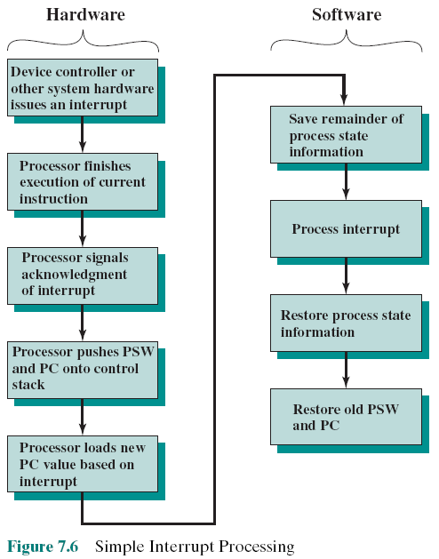
Simple Interrupt Processing
PSW: Process Status Word
READ BY YOURSELF
Notes:
Let us consider the role of the processor in interrupt-driven I/O in more detail.
The occurrence of an interrupt triggers a number of events, both in the processor
hardware and in software. Figure 7.6 shows a typical sequence. When an I/O device
completes an I/O operation, the following sequence of hardware events occurs:
1. The device issues an interrupt signal to the processor.
2. The processor finishes execution of the current instruction before responding
to the interrupt, as indicated in Figure 3.9.
3. The processor tests for an interrupt, determines that there is one, and sends an
acknowledgment signal to the device that issued the interrupt. The acknowledgment
allows the device to remove its interrupt signal.
4. The processor now needs to prepare to transfer control to the interrupt routine.
To begin, it needs to save information needed to resume the current program at
the point of interrupt. The minimum information required is (a) the status of the
processor, which is contained in a register called the program status word (PSW),
and (b) the location of the next instruction to be executed, which is contained in
the program counter. These can be pushed onto the system control stack.
5. The processor now loads the program counter with the entry location of the
interrupt-handling program that will respond to this interrupt. Depending on
the computer architecture and operating system design, there may be a single
program; one program for each type of interrupt; or one program for each
device and each type of interrupt. If there is more than one interrupt-handling
routine, the processor must determine which one to invoke. This information
may have been included in the original interrupt signal, or the processor may
have to issue a request to the device that issued the interrupt to get a response
that contains the needed information.

Slide 22
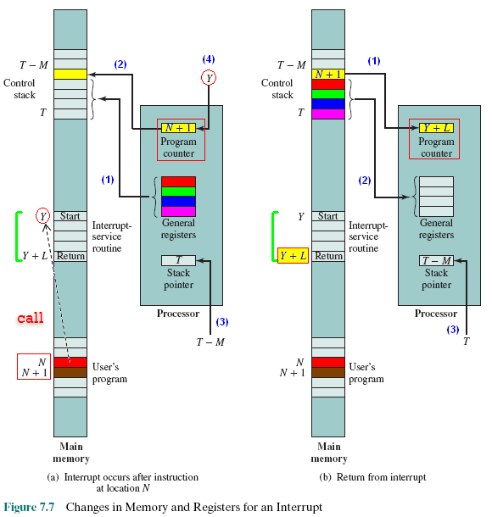
Changes in Memory and Registers for an
Interrupt
Notes:
Once the program counter has been loaded, the processor proceeds to the
next instruction cycle, which begins with an instruction fetch. Because the instruction
fetch is determined by the contents of the program counter, the result is that
control is transferred to the interrupt-handler program. The execution of this program
results in the following operations:
6. At this point, the program counter and PSW relating to the interrupted
program have been saved on the system stack. However, there is other information
that is considered part of the “state” of the executing program. In particular,
the contents of the processor registers need to be saved, because these
registers may be used by the interrupt handler. So, all of these values, plus any
other state information, need to be saved. Typically, the interrupt handler will
begin by saving the contents of all registers on the stack. Figure 7.7a shows a
simple example. In this case, a user program is interrupted after the instruction
at location N. The contents of all of the registers plus the address of the next
instruction (N + 1) are pushed onto the stack. The stack pointer is updated to
point to the new top of stack, and the program counter is updated to point to
the beginning of the interrupt service routine.
7. The interrupt handler next processes the interrupt. This includes an examination
of status information relating to the I/O operation or other event that
caused an interrupt. It may also involve sending additional commands or
acknowledgments to the I/O device.
8. When interrupt processing is complete, the saved register values are retrieved
from the stack and restored to the registers (e.g., see Figure 7.7b).
9. The final act is to restore the PSW and program counter values from the stack.
As a result, the next instruction to be executed will be from the previously
interrupted program.
Note that it is important to save all the state information about the interrupted
program for later resumption. This is because the interrupt is not a routine called
from the program. Rather, the interrupt can occur at any time and therefore at any
point in the execution of a user program. Its occurrence is unpredictable. Indeed, as
we will see in the next chapter, the two programs may not have anything in common
and may belong to two different users.

Slide 23
Design Issues
Two design issues arise in implementing interrupt I/O:
Because there will be multiple I/O modules how does the processor determine which device issued the interrupt?
If multiple interrupts have occurred how does the processor decide which one to process?
Notes:
Bởi vì sẽ có nhiều mô-đun I / O làm thế nào để bộ xử lý xác định thiết bị nào đã phát ra ngắt?
Nếu xảy ra nhiều lần ngắt, bộ xử lý quyết định cái nào sẽ xử lý?
Two design issues arise in implementing interrupt I/O. First, because there will
almost invariably be multiple I/O modules, how does the processor determine which
device issued the interrupt? And second, if multiple interrupts have occurred, how
does the processor decide which one to process?

Slide 24
Device Identification
Four general categories of techniques are in common use:
  Multiple interrupt lines
  Between the processor and the I/O modules
  Most straightforward approach to the problem
  Consequently even if multiple lines are used, it is likely that each line will have multiple I/O modules attached to it
  Software poll
  When processor detects an interrupt it branches to an interrupt-service routine whose job is to poll each I/O module to determine which module caused the interrupt
  Time consuming
  Daisy chain (hardware poll, vectored)
  The interrupt acknowledge line is daisy chained through the modules
  Vector – address of the I/O module or some other unique identifier
  Vectored interrupt – processor uses the vector as a pointer to the appropriate device-service routine, avoiding the need to execute a general interrupt-service routine first
  Bus arbitration (vectored)
  An I/O module must first gain control of the bus before it can raise the interrupt request line
  When the processor detects the interrupt it responds on the interrupt acknowledge line
  Then the requesting module places its vector on the data lines
Notes:
Bus arbitration : bus trọng tài, bus phân xử
Daisy chain : connect (several devices) together in a linear series.
three daisy-chained CD-ROM drives
Polling is the process where the computer or controlling device waits for an external device to check for its readiness or state, often with low-level hardware. ... In other words, the computer waits until the device is ready.
• Nhiều dòng ngắt
Giữa bộ xử lý và các mô-đun I / O
Cách tiếp cận vấn đề đơn giản nhất
Do đó, ngay cả khi nhiều dòng được sử dụng, có khả năng mỗi dòng sẽ có nhiều mô-đun I / O gắn liền với nó
• Cuộc thăm dò phần mềm
Khi bộ xử lý phát hiện một ngắt, nó phân nhánh đến một quy trình phục vụ ngắt có công việc là thăm dò từng mô-đun I / O để xác định mô-đun nào đã gây ra ngắt
Mất thời gian
• Daisy chain (thăm dò phần cứng, vectored)
Dòng xác nhận ngắt được xâu chuỗi thông qua các mô-đun
Kho ảnh - địa chỉ của mô-đun I / O hoặc một số định danh duy nhất khác
Ngắt theo vectơ - bộ xử lý sử dụng vectơ làm con trỏ tới quy trình dịch vụ-thiết bị thích hợp, tránh phải thực hiện quy trình dịch vụ ngắt chung trước tiên
• Trọng tài xe buýt (vectored)
Một mô-đun I / O trước tiên phải giành quyền kiểm soát bus trước khi nó có thể nâng dòng yêu cầu ngắt
Khi bộ xử lý phát hiện ngắt, nó phản hồi trên dòng xác nhận ngắt
Sau đó, mô-đun yêu cầu đặt vectơ của nó trên các dòng dữ liệu
Let us consider device identification first. Four general categories of techniques
are in common use:
• Multiple interrupt lines
• Software poll
• Daisy chain (hardware poll, vectored)
• Bus arbitration (vectored)
The most straightforward approach to the problem is to provide multiple interrupt
lines between the processor and the I/O modules. However, it is impractical to
dedicate more than a few bus lines or processor pins to interrupt lines. Consequently,
even if multiple lines are used, it is likely that each line will have multiple I/O modules
attached to it. Thus, one of the other three techniques must be used on each line.
One alternative is the software poll. When the processor detects an interrupt,
it branches to an interrupt-service routine whose job it is to poll each I/O module
to determine which module caused the interrupt. The poll could be in the form of a
separate command line (e.g., TESTI/O). In this case, the processor raises TESTI/O
and places the address of a particular I/O module on the address lines. The I/O module
responds positively if it sets the interrupt. Alternatively, each I/O module could
contain an addressable status register. The processor then reads the status register
of each I/O module to identify the interrupting module. Once the correct module is
identified, the processor branches to a device-service routine specific to that device.
The disadvantage of the software poll is that it is time consuming. A more efficient
technique is to use a daisy chain, which provides, in effect, a hardware poll. An example
of a daisy-chain configuration is shown in Figure 3.30. For interrupts, all I/O modules
share a common interrupt request line. The interrupt acknowledge line is daisy chained
through the modules. When the processor senses an interrupt, it sends out an interrupt
acknowledge. This signal propagates through a series of I/O modules until it gets to a
requesting module. The requesting module typically responds by placing a word on
the data lines. This word is referred to as a vector and is either the address of the I/O
module or some other unique identifier. In either case, the processor uses the vector as
a pointer to the appropriate device-service routine. This avoids the need to execute a
general interrupt-service routine first. This technique is called a vectored interrupt.
There is another technique that makes use of vectored interrupts, and that is
bus arbitration. With bus arbitration, an I/O module must first gain control of the
bus before it can raise the interrupt request line. Thus, only one module can raise the
line at a time. When the processor detects the interrupt, it responds on the interrupt
acknowledge line. The requesting module then places its vector on the data lines.

Slide 25
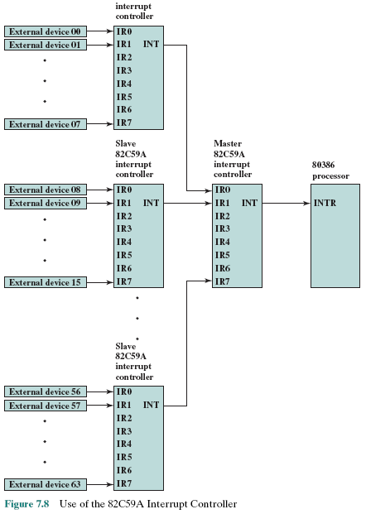
Intel
82C59A
Interrupt
Controller
READ BY YOURSELF
Notes:
The Intel 80386 provides a single Interrupt Request (INTR) and a single Interrupt
Acknowledge (INTA) line. To allow the 80386 to handle a variety of devices and priority
structures, it is usually configured with an external interrupt arbiter, the 82C59A.
External devices are connected to the 82C59A, which in turn connects to the 80386.
Figure 7.8 shows the use of the 82C59A to connect multiple I/O modules for the
80386. A single 82C59A can handle up to eight modules. If control for more than eight
modules is required, a cascade arrangement can be used to handle up to 64 modules.
The 82C59A’s sole responsibility is the management of interrupts. It accepts
interrupt requests from attached modules, determines which interrupt has the highest
priority, and then signals the processor by raising the INTR line. The processor
acknowledges via the INTA line. This prompts the 82C59A to place the appropriate
vector information on the data bus. The processor can then proceed to process the
interrupt and to communicate directly with the I/O module to read or write data.
The 82C59A is programmable. The 80386 determines the priority scheme to
be used by setting a control word in the 82C59A. The following interrupt modes are
possible:
• Fully nested: The interrupt requests are ordered in priority from 0 (IR0)
through 7 (IR7).
Rotating: In some applications a number of interrupting devices are of equal
priority. In this mode a device, after being serviced, receives the lowest priority
in the group.
• Special mask: This allows the processor to inhibit interrupts from certain devices.

Slide 26
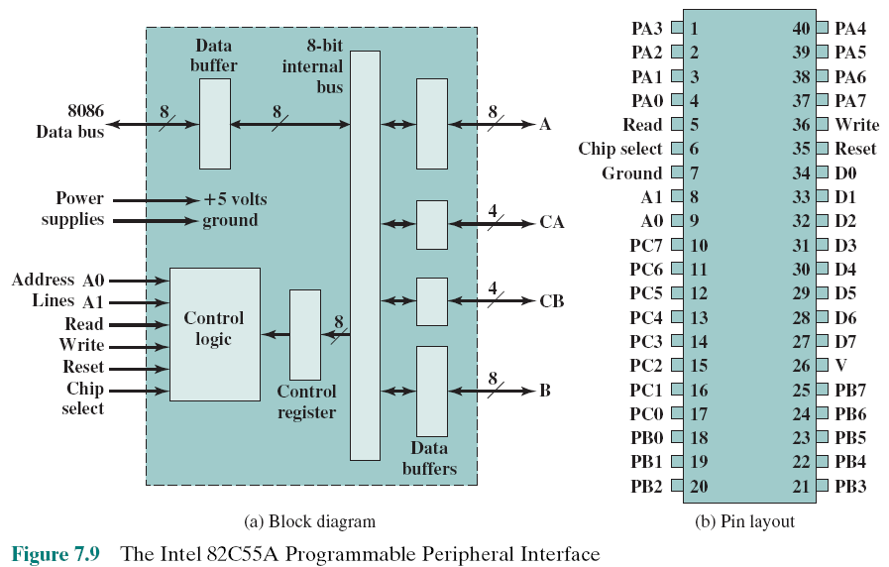
Intel 82C55A
Programmable Peripheral Interface
READ BY YOURSELF
Notes:
As an example of an I/O module used for programmed I/O and interrupt-driven I/O,
we consider the Intel 82C55A Programmable Peripheral Interface. The 82C55A is
a single-chip, general-purpose I/O module designed for use with the Intel 80386
processor. Figure 7.9 shows a general block diagram plus the pin assignment for the
40-pin package in which it is housed.
The right side of the block diagram is the external interface of the 82C55A.
The 24 I/O lines are programmable by the 80386 by means of the control register.
The 80386 can set the value of the control register to specify a variety of operating
modes and configurations. The 24 lines are divided into three 8-bit groups (A, B, C).
Each group can function as an 8-bit I/O port. In addition, group C is subdivided into
4-bit groups (C_{A} and C_{B}), which may be used in conjunction with the A and B I/O
ports. Configured in this manner, group C lines carry control and status signals.
The left side of the block diagram is the internal interface to the 80386 bus. It
includes an 8-bit bidirectional data bus (D0 through D7), used to transfer data to
and from the I/O ports and to transfer control information to the control register.
The two address lines specify one of the three I/O ports or the control register.
A transfer takes place when the CHIP SELECT line is enabled together with either
the READ or WRITE line. The RESET line is used to initialize the module.
The control register is loaded by the processor to control the mode of operation
and to define signals, if any. In Mode 0 operation, the three groups of eight external
lines function as three 8-bit I/O ports. Each port can be designated as input or
output. Otherwise, groups A and B function as I/O ports, and the lines of group C
serve as control lines for A and B. The control signals serve two principal purposes:
“handshaking” and interrupt request. Handshaking is a simple timing mechanism.
One control line is used by the sender as a DATA READY line, to indicate when
the data are present on the I/O data lines. Another line is used by the receiver as an
ACKNOWLEDGE, indicating that the data have been read and the data lines may
be cleared. Another line may be designated as an INTERRUPT REQUEST line and
tied back to the system bus.

Slide 27
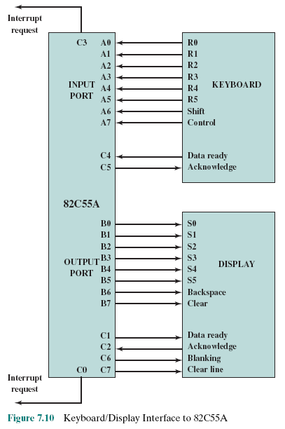
Keyboard/
Display
Interfaces to 82C55A
READ BY YOURSELF
Notes:
Because the 82C55A is programmable via the control register, it can be used to
control a variety of simple peripheral devices. Figure 7.10 illustrates its use to control
a keyboard/display terminal. The keyboard provides 8 bits of input. Two of these
bits, SHIFT and CONTROL, have special meaning to the keyboard-handling program
executing in the processor. However, this interpretation is transparent to the
82C55A, which simply accepts the 8 bits of data and presents them on the system
data bus. Two handshaking control lines are provided for use with the keyboard.
The display is also linked by an 8-bit data port. Again, two of the bits have special
meanings that are transparent to the 82C55A. In addition to two handshaking
lines, two lines provide additional control functions.

Slide 28
Drawbacks of Programmed and Interrupt-Driven I/O
Both forms of I/O suffer from two inherent drawbacks:
  The I/O transfer rate is limited by the speed with which the processor can test and service a device
  The processor is tied up in managing an I/O transfer; a number of instructions must be executed for each I/O transfer
When large volumes of data are to be moved a more efficient technique is direct memory access (DMA)
Notes:
Hạn chế của I / O được lập trình và gián đoạn
Tốc độ truyền I / O bị giới hạn bởi tốc độ mà bộ xử lý có thể kiểm tra và bảo trì thiết bị
Bộ xử lý được gắn chặt trong việc quản lý chuyển I / O; một số hướng dẫn phải được thực hiện cho mỗi lần chuyển I / O
Interrupt-driven I/O, though more efficient than simple programmed I/O, still
requires the active intervention of the processor to transfer data between memory
and an I/O module, and any data transfer must traverse a path through the processor.
Thus, both these forms of I/O suffer from two inherent drawbacks:
1. The I/O transfer rate is limited by the speed with which the processor can test
and service a device.
2. The processor is tied up in managing an I/O transfer; a number of instructions
must be executed for each I/O transfer (e.g., Figure 7.5).
There is somewhat of a trade-off between these two drawbacks. Consider the
transfer of a block of data. Using simple programmed I/O, the processor is dedicated
to the task of I/O and can move data at a rather high rate, at the cost of doing
nothing else. Interrupt I/O frees up the processor to some extent at the expense of
the I/O transfer rate. Nevertheless, both methods have an adverse impact on both
processor activity and I/O transfer rate.
When large volumes of data are to be moved, a more efficient technique is
required: direct memory access (DMA).

Slide 29
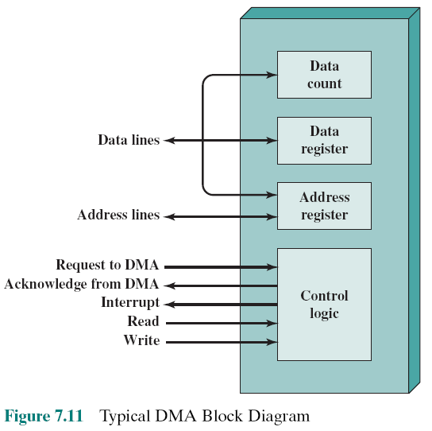
7.5- Direct Memory Access
Typical DMA
Module Diagram
Notes:
DMA involves an additional module on the system bus. The DMA module
(Figure 7.11) is capable of mimicking the processor and, indeed, of taking over
control of the system from the processor. It needs to do this to transfer data to
and from memory over the system bus. For this purpose, the DMA module must
use the bus only when the processor does not need it, or it must force the processor
to suspend operation temporarily. The latter technique is more common and is
referred to as cycle stealing, because the DMA module in effect steals a bus cycle.
When the processor wishes to read or write a block of data, it issues a
command to the DMA module, by sending to the DMA module the following
information:
• Whether a read or write is requested, using the read or write control line
between the processor and the DMA module
• The address of the I/O device involved, communicated on the data lines
The starting location in memory to read from or write to, communicated on
the data lines and stored by the DMA module in its address register
• The number of words to be read or written, again communicated via the data
lines and stored in the data count register
The processor then continues with other work. It has delegated this I/O operation
to the DMA module. The DMA module transfers the entire block of data, one
word at a time, directly to or from memory, without going through the processor.
When the transfer is complete, the DMA module sends an interrupt signal to the
processor. Thus, the processor is involved only at the beginning and end of the
transfer (Figure 7.4c).

Slide 30
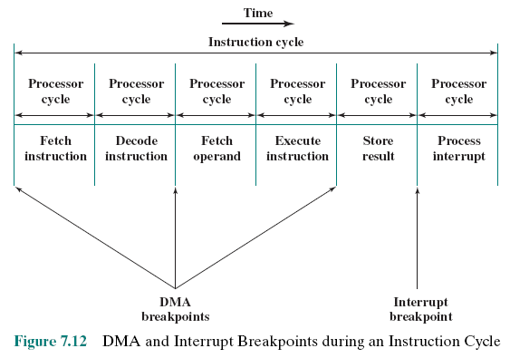
DMA Operation
DMA
DMA
Figure 7.12 shows where in the instruction cycle the processor may be suspended.
In each case, the processor is suspended just before it needs to use the bus.
The DMA module then transfers one word and returns control to the processor.
Note that this is not an interrupt; the processor does not save a context and do
something else. Rather, the processor pauses for one bus cycle. The overall effect
is to cause the processor to execute more slowly. Nevertheless, for a multiple-word
I/O transfer, DMA is far more efficient than interrupt-driven or programmed I/O.

Slide 31
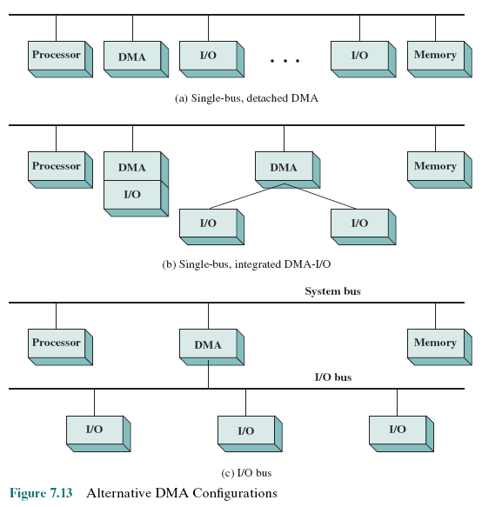
Alternative
DMA
Configurations
Notes:
The DMA mechanism can be configured in a variety of ways. Some possibilities
are shown in Figure 7.13. In the first example, all modules share the same system
bus. The DMA module, acting as a surrogate processor, uses programmed I/O to
exchange data between memory and an I/O module through the DMA module. This
configuration, while it may be inexpensive, is clearly inefficient. As with processor controlled
programmed I/O, each transfer of a word consumes two bus cycles.
The number of required bus cycles can be cut substantially by integrating the
DMA and I/O functions. As Figure 7.13b indicates, this means that there is a path
between the DMA module and one or more I/O modules that does not include the
system bus. The DMA logic may actually be a part of an I/O module, or it may be a
separate module that controls one or more I/O modules. This concept can be taken
one step further by connecting I/O modules to the DMA module using an I/O bus
(Figure 7.13c). This reduces the number of I/O interfaces in the DMA module to one
and provides for an easily expandable configuration. In both of these cases (Figures
7.13b and c), the system bus that the DMA module shares with the processor and
memory is used by the DMA module only to exchange data with memory. The
exchange of data between the DMA and I/O modules takes place off the system
bus.

Slide 32
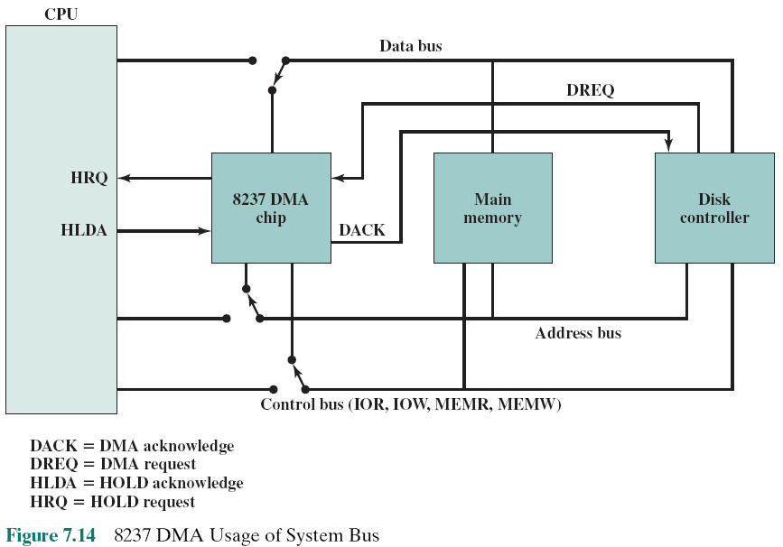
8237 DMA Usage of System Bus
When DMA carries out, CPU is idle. True or false?
Notes:
The Intel 8237A DMA controller interfaces to the 80 x 86 family of processors and
to DRAM memory to provide a DMA capability. Figure 7.14 indicates the location
of the DMA module. When the DMA module needs to use the system buses (data,
address, and control) to transfer data, it sends a signal called HOLD to the processor.
The processor responds with the HLDA (hold acknowledge) signal, indicating
that the DMA module can use the buses. For example, if the DMA module is to
transfer a block of data from memory to disk, it will do the following:
1. The peripheral device (such as the disk controller) will request the service of
DMA by pulling DREQ (DMA request) high.
2. The DMA will put a high on its HRQ (hold request), signaling the CPU
through its HOLD pin that it needs to use the buses.
3.The CPU will finish the present bus cycle (not necessarily the present instruction)
and respond to the DMA request by putting high on its HDLA (hold
acknowledge), thus telling the 8237 DMA that it can go ahead and use the
buses to perform its task. HOLD must remain active high as long as DMA is
performing its task.
4. DMA will activate DACK (DMA acknowledge), which tells the peripheral
device that it will start to transfer the data.
5. DMA starts to transfer the data from memory to peripheral by putting the
address of the first byte of the block on the address bus and activating MEMR,
thereby reading the byte from memory into the data bus; it then activates IOW
to write it to the peripheral. Then DMA decrements the counter and increments
the address pointer and repeats this process until the count reaches zero
and the task is finished.
6. After the DMA has finished its job it will deactivate HRQ, signaling the CPU
that it can regain control over its buses.

Slide 33
Fly-By DMA Controller
Data does not pass through and is not stored in DMA chip
DMA only between I/O port and memory
Not between two I/O ports or two memory locations
Can do memory to memory via register
8237 contains four DMA channels
Programmed independently
Any one active
Numbered 0, 1, 2, and 3
Notes:
Dữ liệu không đi qua và không được lưu trữ trong chip DMA
Chỉ DMA giữa cổng I / O và bộ nhớ
Không nằm giữa hai cổng I / O hoặc hai vị trí bộ nhớ
While the DMA is using the buses to transfer data, the processor is idle.
Similarly, when the processor is using the bus, the DMA is idle. The 8237 DMA
is known as a fly-by DMA controller. This means that the data being moved from
one location to another does not pass through the DMA chip and is not stored in
the DMA chip. Therefore, the DMA can only transfer data between an I/O port
and a memory address, but not between two I/O ports or two memory locations.
However, as explained subsequently, the DMA chip can perform a memory-to-memory
transfer via a register.
The 8237 contains four DMA channels that can be programmed independently,
and any one of the channels may be active at any moment. These channels are
numbered 0, 1, 2, and 3.

Slide 34
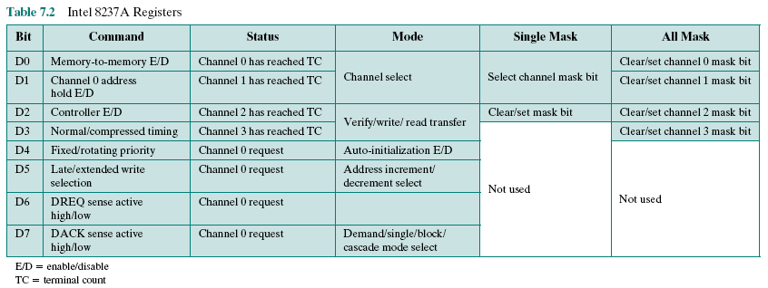
Table 7.2 – Intel 8237A Registers
READ BY YOURSELF
E/D = enable/disable
TC = terminal count
Notes:
The 8237 has a set of five control/command registers to program and control
DMA operation over one of its channels (Table 7.2):
• Command: The processor loads this register to control the operation of the
DMA. D0 enables a memory-to-memory transfer, in which channel 0 is used
to transfer a byte into an 8237 temporary register and channel 1 is used to
transfer the byte from the register to memory. When memory-to-memory is
enabled, D1 can be used to disable increment/decrement on channel 0 so that
a fixed value can be written into a block of memory. D2 enables or disables
DMA.
• Status: The processor reads this register to determine DMA status. Bits
D0–D3 are used to indicate if channels 0–3 have reached their TC (terminal
count). Bits D4–D7 are used by the processor to determine if any channel has
a DMA request pending.
• Mode: The processor sets this register to determine the mode of operation
of the DMA. Bits D0 and D1 are used to select a channel. The other bits
select various operation modes for the selected channel. Bits D2 and D3
determine if the transfer is from an I/O device to memory (write) or from
memory to I/O (read), or a verify operation. If D4 is set, then the memory
address register and the count register are reloaded with their original
values at the end of a DMA data transfer. Bits D6 and D7 determine the
way in which the 8237 is used. In single mode, a single byte of data is transferred.
Block and demand modes are used for a block transfer, with the
demand mode allowing for premature
ending of the transfer. Cascade
mode allows multiple 8237s to be cascaded to expand the number of channels
to more than 4.
• Single Mask: The processor sets this register. Bits D0 and D1 select the channel.
Bit D2 clears or sets the mask bit for that channel. It is through this register
that the DREQ input of a specific channel can be masked (disabled) or
unmasked (enabled). While the command register can be used to disable the
whole DMA chip, the single mask register allows the programmer to disable
or enable a specific channel.
• All Mask: This register is similar to the single mask register except that all four
channels can be masked or unmasked with one write operation.
In addition, the 8237A has eight data registers: one memory address register
and one count register for each channel. The processor sets these registers to indicate
the location of size of main memory to be affected by the transfers.

Slide 35
7.6- IO Channels and Processors
Evolution of the I/O Function
The CPU directly controls a peripheral device.
A controller or I/O module is added. The CPU uses programmed I/O without interrupts.
Same configuration as in step 2 is used, but now interrupts are employed. The CPU need not spend time waiting for an I/O operation to be performed, thus increasing efficiency.
The I/O module is given direct access to memory via DMA. It can now move a block of data to or from memory without involving the CPU, except at the beginning and end of the transfer.
The I/O module is enhanced to become a processor in its own right, with a specialized instruction set tailored for I/O
The I/O module has a local memory of its own and is, in fact, a computer in its own right. With this architecture a large set of I/O devices can be controlled with minimal CPU involvement.
Notes:
CPU trực tiếp điều khiển một thiết bị ngoại vi.
Một bộ điều khiển hoặc mô đun I / O được thêm vào. CPU sử dụng I / O được lập trình mà không bị gián đoạn.
Cấu hình tương tự như trong bước 2 được sử dụng, nhưng bây giờ các ngắt được sử dụng. CPU không cần phải mất thời gian chờ đợi cho hoạt động I / O được thực hiện, do đó tăng hiệu quả
Mô-đun I / O được cấp quyền truy cập trực tiếp vào bộ nhớ thông qua DMA. Bây giờ nó có thể di chuyển một khối dữ liệu đến hoặc từ bộ nhớ mà không liên quan đến CPU, ngoại trừ ở đầu và cuối quá trình truyền.
Mô-đun I / O được cải tiến để trở thành bộ xử lý theo cách riêng của nó, với một bộ hướng dẫn chuyên biệt được thiết kế riêng cho I / O
Mô-đun I / O có bộ nhớ cục bộ của riêng nó và trên thực tế, nó là một máy tính theo đúng nghĩa của nó. Với kiến ​​trúc này, một bộ lớn các thiết bị I / O có thể được điều khiển với sự tham gia của CPU tối thiểu.
As computer systems have evolved, there has been a pattern of increasing complexity
and sophistication of individual components. Nowhere is this more evident than
in the I/O function. We have already seen part of that evolution. The evolutionary
steps can be summarized as follows:
1. The CPU directly controls a peripheral device. This is seen in simple microprocessor-
controlled devices.
2. A controller or I/O module is added. The CPU uses programmed I/O without
interrupts. With this step, the CPU becomes somewhat divorced from the specific
details of external device interfaces.
3. The same configuration as in step 2 is used, but now interrupts are employed.
The CPU need not spend time waiting for an I/O operation to be performed,
thus increasing efficiency.
4. The I/O module is given direct access to memory via DMA. It can now move
a block of data to or from memory without involving the CPU, except at the
beginning and end of the transfer.
5. The I/O module is enhanced to become a processor in its own right, with a
specialized instruction set tailored for I/O. The CPU directs the I/O processor
to execute an I/O program in memory. The I/O processor fetches and executes
these instructions without CPU intervention. This allows the CPU to specify a
sequence of I/O activities and to be interrupted only when the entire sequence
has been performed.
6. The I/O module has a local memory of its own and is, in fact, a computer
in its own right. With this architecture, a large set of I/O devices can be
controlled, with minimal CPU involvement. A common use for such an
architecture has been to control communication with interactive terminals.
The I/O processor takes care of most of the tasks involved in controlling the
terminals.
As one proceeds along this evolutionary path, more and more of the I/O
function is performed without CPU involvement. The CPU is increasingly
relieved of I/O-related tasks, improving performance. With the last two steps
(5–6), a major change occurs with the introduction of the concept of an I/O module
capable of executing a program. For step 5, the I/O module is often referred
to as an I/O channel. For step 6, the term I/O processor is often used. However,
both terms are on occasion applied to both situations. In what follows, we will use
the term I/O channel.

Slide 36
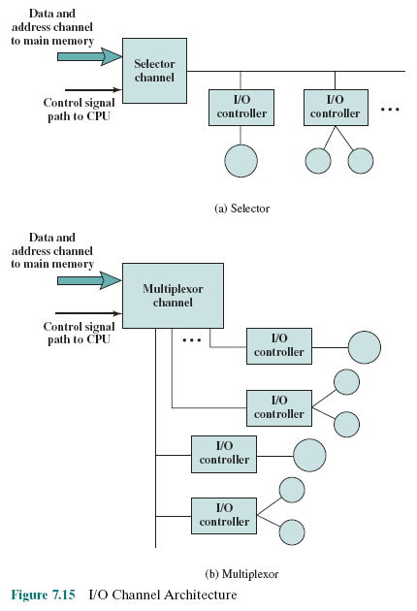
I/O
Channel Architecture
Notes:
The I/O channel represents an extension of the DMA concept. An I/O
channel has the ability to execute I/O instructions, which gives it complete control
over I/O operations. In a computer system with such devices, the CPU does
not execute I/O instructions. Such instructions are stored in main memory to
be executed by a special-purpose processor in the I/O channel itself. Thus, the
CPU initiates an I/O transfer by instructing the I/O channel to execute a program
in memory. The program will specify the device or devices, the area or
areas of memory for storage, priority, and actions to be taken for certain error
conditions. The I/O channel follows these instructions and controls the data
transfer.
Two types of I/O channels are common, as illustrated in Figure 7.15. A
selector channel controls multiple high-speed devices and, at any one time, is
dedicated to the transfer of data with one of those devices. Thus, the I/O channel
selects one device and effects the data transfer. Each device, or a small set of
devices, is handled by a controller, or I/O module, that is much like the I/O modules
we have been discussing. Thus, the I/O channel serves in place of the CPU in
controlling these I/O controllers. A multiplexor channel can handle I/O with multiple
devices at the same time. For low-speed devices, a byte multiplexor accepts or
transmits characters as fast as possible to multiple devices. For example, the resultant
character stream from three devices with different rates and individual streams
A₁A₂A₃A₄ …, B₁B₂B₃B₄ …, and C₁C₂C₃C₄ … might be A₁B₁C₁A₂C₂A₃B₂C₃A₄,
and so on. For high-speed devices, a block multiplexor interleaves blocks of data
from several devices.

Slide 37
Exercises
7.1- List three broad classifications of external, or peripheral, devices.
7.2- What is the International Reference Alphabet?
7.3- What are the major functions of an I/O module?
7.4- List and briefly define three techniques for performing I/O.
7.5- What is the difference between memory-mapped I/O and isolated I/O?
7.6- When a device interrupt occurs, how does the processor determine which device issued the interrupt?
7.7- When a DMA module takes control of a bus, and while it retains control of the bus, what does the processor do?

Slide 38
Summary
Input/Output
Chapter 7
  Direct memory access
  Drawbacks of programmed and interrupt-driven I/O
  DMA function
  Intel 8237A DMA controller
  I/O channels and processors
  The evolution of the I/O function
  Characteristics of I/O channels
  The external interface
  Types of interfaces
  Point-to-point and multipoint configurations
  Thunderbolt
  InfiniBand
External devices
  Keyboard/monitor
  Disk drive
I/O modules
  Module function
  I/O module structure
Programmed I/O
  Overview of programmed I/O
  I/O commands
  I/O instructions
Interrupt-driven I/O
  Interrupt processing
  Design issues
  Intel 82C59A interrupt controller
  Intel 82C55A programmable peripheral interface
Notes:
Chapter 7 summary.

